Slide 1
СРПСКИ ЈЕЗИК
3.РАЗРЕД

Slide 2
ПИСАНА СЛОВА ЛАТИНИЦЕ ( велика и мала латинична слова Ss, Šš, Zz, Žž )

Slide 3
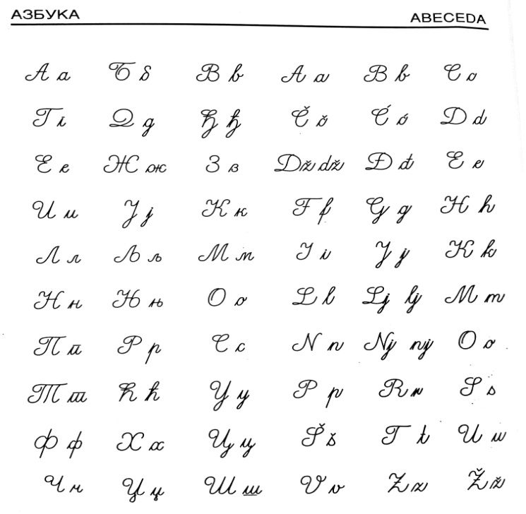
Заједно поновимо до сада научена слова.

Slide 4
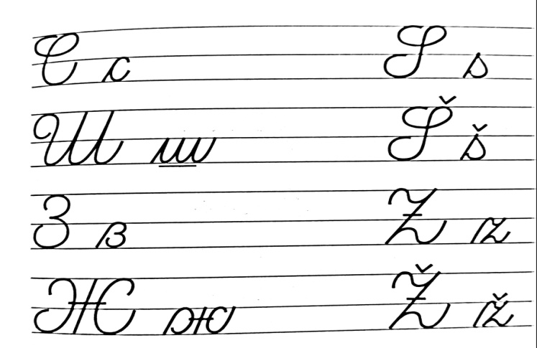
Данас ћемо учити нова писана слова латинице.

Slide 12
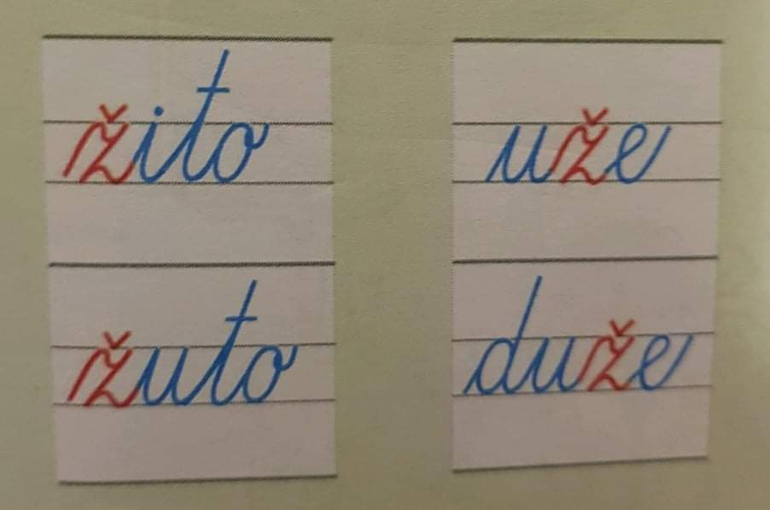

Slide 13
Напиши сљедеће реченице писаним словима латинице.
Симо носи сијено.
Зорана има зеца.

Slide 14
Задатак за самосталан рад:
Препиши сљедеће ријечи писаним латиничним словима:
жито, Жарко, срна, сат, шешир, шишмиш, шишарка, занат, Зана.

